Slide 1
História Paralela da Música do Século XX – Experimentalismo III
Prof. Dr. Fernando Henrique de Oliveira Iazzetta Prof. Dr. Eder Wilker Borges Pena CMU/ECA/USP

Slide 2
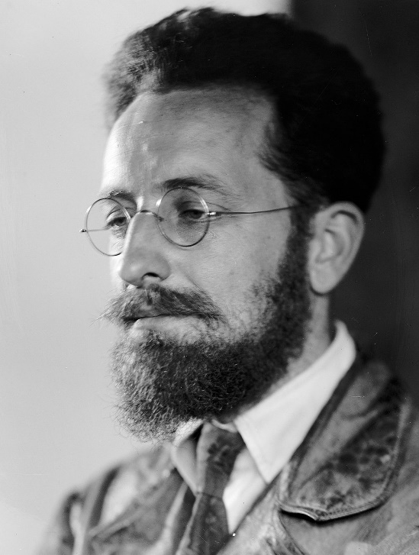
Charles Seeger
1915 – Charles Seeger começa a orientar Henry Cowell e o leva a assistir aulas na UC, mesmo que ele não possuísse ensino fundamental/médio. “o mais empedernido, arromântico, e anti-sentimental músico do nosso tempo ... e o mais autoconfiante autodidata que já conheci”
Seeger ofereceu três opções a Henry: (1) abandonar a composição “livre” e se dedicar totalmente às disciplinas acadêmicas; (2) continuar a compor livremente, enquanto Seeger agia como uma fonte de informações técnicas e não o ensinava de fato; (3) seguir a composição livre e as disciplinas acadêmicas concomitantemente. Uma vez que ele não queria ensinar a música da tradição ocidental da maneira habitual, mas não podia ignorar a tradição completamente, o terceiro caminhou foi a opção e Henry se tornou o primeiro aluno de composição de Seeger. Seeger arranjou um status especial para ele na Universidade da Califórnia, em Berkeley, que era uma pequena escola com um minúsculo programa de música naquela época (JS, 2012:60).

Slide 3
Seeger também era um jovem fruto de uma criação musical bastante variada. Ele fazia viagens constantes para o México, flertava com ideias comunistas e era a favor das causas dos imigrantes. Sua consciência social e insatisfação com a primeira guerra mundial (irmão) o levou a se afastar daquilo que considerava a elitista tradição musical europeia: “Eu não conseguia reconciliar os ‘ideais’ que tinham dominado minha composição, até aquele momento, com a crescente conscientização da natureza das dificuldades geográficas e sociais das grandes massas”
Cowell: “Seeger, uma das personalidades mais notáveis na música que esse país produziu, foi uma escolha feliz. A maioria dos professores teriam me feito abandonar o meu próprio trabalho criativo em troca de anos de prática teórica e isto seria uma coisa bastante paralisante para eu fazer naquela idade. Em vez disso, nós chegamos a um acordo, no qual eu iria continuar com meu próprio tipo de música, tão inventiva quanto eu gostava, junto ao estudo do que as outras pessoas haviam feito – a sugestão, tendo sido feita muito delicadamente, de que tal estudo pudesse ser bom para as minhas próprias composições”

Slide 4
Entrada Juilliard/Expulsão/New Musical Resources
No Institute of Musical Arts, o ritmo era um assunto realmente negligenciado [...] Em todo o caso, contraponto é praticamente construído em ritmos trabalhando um contra o outro, quase que por completo, entretanto, em relações consonantes, que são, em 2 ou 3 ou 4 notas contra uma, que são, em relações tonais, o que seria o mesmo que uma oitava, uma quinta e a oitava novamente, as mais simples consonâncias, as mesmas que caracterizaram o estilo tonal desses períodos também. Quando as pessoas descobriram a harmonia do tom, elas usaram o uníssono dos ritmos também, e isso é o que ainda vigora. [Cowell cita no ragtime uma] tendência embriônica em direção ao ritmo dissonante, de uma razão mais complicada. [E continua pontuando outras possibilidades como:] outro interessante contraponto com ritmo seria ter um movimento fixo que iria regularmente ficando mais rápido contra outro ficando regularmente mais devagar8 [...] Outra ideia são diferentes figuras rítmicas em contraponto de acordo com proporções de velocidade. Vários novos tipos de notas terão de ser inventadas para escrever isso, o que é impossível, com o nosso suprimento atual

Slide 5
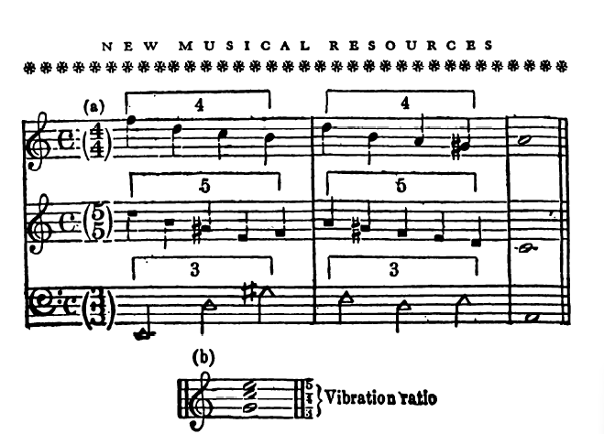
“Charles Ives, um compositor de araque”
Northern California Folk Music Project
Atonalismo: Charles Seeger, Cowell o destaca como um dos primeiros musicólogos americanos de abordagem científica e intelectual da música, descrevendo-o como um musicólogo experimental, além de ser um grande propagador informal de uma estética nacionalista radical americana em seus círculos sendo o segundo, em data, seguido de Charles Ives, no quesito, rompendo com o estilo imitativo europeu desde suas primeiras obras nas duas primeiras décadas do século XX e reconhecendo a similaridade do pensamento musical moderno com a música antiga

Slide 6
Esboço de sistema gráfico de notação (coordenadas)
“Parece que a melodia poderia ser representada por uma linha, a duração do som pelo comprimento horizontal da linha, a altura do som pela sua posição verticalmente (ambos estes fatores sendo medidos exatamente pelas linhas de coordenada), o acento do som pelo engrossamento súbito da linha, a intensidade do som também pelo engrossamento, o qual poderia ser afunilado para um diminuendo etc., e talvez o timbre por meio da coloração da linha do som. As cores primárias poderiam representar os contrastes de timbre e as misturas de cores poderiam representar bem as misturas sonoras. Por meio de um sistema desses, mesmo as diferenças mais sutis em altura e ritmo etc., poderiam ser apresentadas ao olho. “
Seeger propagandeava a mesma estética de Cowell ao se referir à ausência de passado musical genuíno americano e às amarras e influência tirana da tradição que a Europa sofria inconsciente, a necessidade de uma exploração da música de outros povos e a revisão do ensino musical valorativo do passado.
Sobre Ruggles ““Existe uma coisa que pode ser dita dele a qual pode ser dita de bem poucos, de fato: sua obra não é reminiscente de nenhum outro homem, escola ou estilo”
“Enquanto Seeger desenvolveu alguns de suas descobertas por si mesmo, sua maior importância está em sua influência sutil que ele teve ao sugerir ambos, um novo ponto de vista musical e também usos específicos em composição para outros. Muitos poucos compositores modernos, seja na América ou fora, são totalmente não influenciados por ele; entretanto, a maioria daqueles que usam ideias obtidas dele não conhecem o seu nome e acreditam que eles mesmos originaram essas ideias, tão delicado é a forma com que ele trabalha!.”
Casamento com Ruth Crawford

Slide 7
Seeger 1933
O que é convencional é talvez mais geralmente feito aqui do que na Europa; mas a oportunidade de contemplar o não convencional em toda a panóplia de suas possibilidades latentes é atualmente mais real, mais presente, na América, mesmo mais prática. A Europa é tal escravo de seu passado musical que é quase impossível para ela imaginar a tirania que ela mesmo sofre influência. Algo novo em música? Quinze anos se passaram sem ao menos um esforço pueril de algo novo. E agora, ouvimos que é moderno ser convencional! Para ser exato, algum novo manejo em relação à altura foi descoberto e trabalhado, como no esquema dodecafônico de Schoenberg. Mas em dinâmica, timbre, andamento, acento e ritmo, em geral, como em melodia, contraponto e mesmo em harmonia, para não mencionar forma, a música europeia se manteve consistentemente guerra, se não pré-guerra, e mostra cada sinal de continuar desta forma. Neoclassicismo? Melhor dizer pseudorromanticismo ou neorrococó
Na América, existem apenas alguns compositores de qualquer tipo, entretanto, mesmo com esta competição mínima, com as possibilidades à plena vista e com o dinheiro aqui para pagar pela realização das possibilidades, ainda, a convencionalidade tacanha da vida profissional, assim como o mecenato, recusa mesmo um centavo para a construção do novo, enquanto milhões de dólares vão para a reconstrução do velho [...]
É claro que a música deve continuar na Europa por muito tempo ao longo das linhas do costume, com suaves experimentos na tradição herdada de seus antepassados. Mas, na América, não há praticamente nenhuma tradição porque não houveram antepassados, que fossem musicais – eles estavam todos lá fora cortando árvores e matando índios. Então, por agora, quando a arte da música está tentando compensar por três séculos de tempo perdido, é uma vergonha dupla que não apenas a Europa deva sofrer as desagradáveis consequências de suas ações, mas também a América pelas mesmas ações. Agora é o momento exato quando uma partida audaz para salvar séculos de desenvolvimento lento poderia ser feita. Nós precisamos de uma completa gama para cada timbre orquestral conhecido e para vários outros ainda desconhecidos, mas certamente ali. Nós precisamos ao menos começar o desenvolvimento de um sistema tonal usando intervalos menores que o semitom. Nós precisamos de uma minuciosa familiaridade com as músicas das grandes civilizações orientais e essas músicas que estão morrendo rapidamente devem ser gravadas logo ou elas esvanecerão e serão lamentadas por nossos descendentes mais iluminados assim como nós lamentamos a perda da biblioteca de Alexandria. Nós precisamos de uma notação precisa para substituir o simbolismo grosseiro em uso vigente. Nós precisamos de uma revisão dos materiais e métodos de nossa educação musical de forma que a música jovem não será pervertida e confundida como ela atualmente é pela sua instrução bem intencionada, custosa, mas completamente inepta – sempre olhando para trás, nunca para frente. E, sobretudo, nós precisamos de uma revisão de toda a atitude para com a música – esta atitude que diz coisas boas sobre o papel da música na sociedade, mas, na verdade, a coloca no uso mais básico já tido na história do homem. A tragédia da música americana é que ela tem a oportunidade, por um curto período de tempo antes que a imitação dos deuses europeus descenda sobre nós e nos corrija em um tráfego de dez milhas por hora – um neorromanticismo mofado. Nós podemos chegar aos sessenta – nós temos cérebros, o dinheiro e a oportunidade. Mas a junção de todos eles não está acontecendo

Slide 8
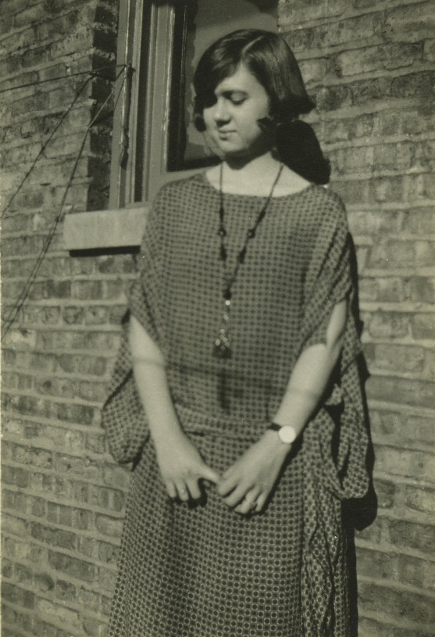
Ruth Crawford Seeger
Através de Cowell, ela é apresentada a Charles Seeger
Bolsa Guggenheim 1930 (primeira mulher)
Contraponto dissonante
https://youtu.be/UKKOvdsEILM?list=PLhHUg8xSoZUHHtjWJXNkPLh6BmqMrBVZM
Primeiro Quarteto 1930; primeira obra gravada pela New Musical Recordings
Publicação de volume com partituras pela New Music Edition
https://youtu.be/agu5Xo7alIQ
Sua conexão com Charles a leva a produzir e registrar músicas folclóricas americanas e a se interessar por música política
https://youtu.be/w6F0zbAZSos?list=PLhHUg8xSoZUHHtjWJXNkPLh6BmqMrBVZM

Slide 9
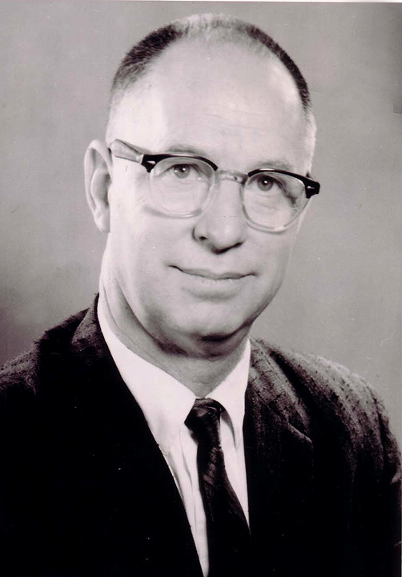
Gerald Strang
Strang foi o braço direito de Cowell na New Music, responsável pela parte pública, pela organização de palestras, recitai, workshops e concertos abertos à participação do público e assumindo o controle total da New Music após a prisão de Henry Cowell;
“O Workshop estabelece o encontro de sua organização na sexta-feira à noite em Lyon St., 2100. Ele é aberto a todos os interessados no estudo da música moderna. Programas irão incluir leituras de partituras contemporâneas, discussões, palestras e a preparação de ambas, obras grandes e pequenas, para apresentação em encontros abertos. Intérpretes de uma gama variada de instrumentos orquestrais são essenciais para um Workshop de sucesso, uma vez que a amplitude das atividades depende da disponibilidade de combinações instrumentais variadas”
Isto foi algo que ele deixou para mim e eu continuei a fazer durante seus períodos de ausência. É claro que Cowell viria, quando ele estava por perto, e ele tocaria piano paranós. Mas, na verdade, Henry nunca fez muita coisa neste lado da coisa. Uma coisa que eu devo dizer sobre ele, ele não era tremendamente eficiente em administrar todas as coisas que ele fez. Mas, em outro sentido, ele era um empreendedor extraordinário, porque quando ele encontrava alguém que podia ou poderia fazer algo, ele tinha o bom senso de dar liberdade e deixá-lo fazer isto e tirar aquilo das suas costas [...] Neste sentido, Henry era muito mais habilidoso, eu penso, que qualquer um de nós percebia em envolver outras pessoas. Ele nunca foi um ditador como Varèse. E, mesmo assim, ele conseguiu realizar as coisas. Ele tinha uma correspondência incrível. Você poderia contar com uma resposta de Henry a qualquer momento que escrevesse pra ele. Na maioria das vezes, era um rabisco – quase ilegível – nas costas de um cartão postal barato em lápis [...] Eu não acho que nós percebemos o quão efetivo ele realmente era em nos mobilizar a fazer as coisas

Slide 10
Primeiro estudante financiado pela New Music (Ives e Cowell);
Strang: “Não havia uma escola... Nenhuma escola americana nem tinha um número de escolas americanas. Era uma coisa altamente individual. Eu lembro a compulsão que eu sentia como um jovem compositor para evitar a imitação de modelos tradicionais, mas também evitando fazer coisas como outros compositores contemporâneos. Nós tivemos que achar nosso próprio caminho para ser diferente do convencional, mas além disso, nós sentimos também uma compulsão que nós não devemos continuar a fazer a mesma coisa na próxima vez. Nós deveríamos tentar ser diferentes de nossa própria diferença. Parte da atmosfera era um sentimento centrípeto o qual, mais ou menos, nos forçava a ir o máximo possível em direções individuais. O culto de ser novo ou diferente por si só era uma força motivacional tremenda”.
https://youtu.be/gkfgPslPU7U ; https://youtu.be/PvMeDG2zLvI

Slide 11
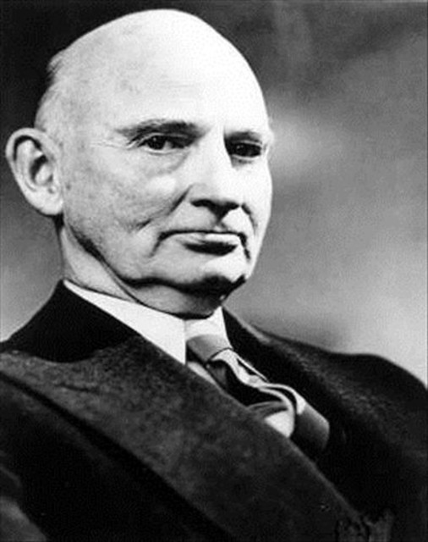
Carl Ruggles
Músico sem treinamento formal; “homens que estudaram na américa e, embora crus em técnica, buscavam a construção de um estilo fundado nas tradições americanas.”; “uma das expressões mais significativas dos EUA, sem os ensinamentos europeus” “a estética de Ruggles como contrária à tradição e que ninguém escreveria dentro de seus padrões caracterizados pela sua experimentação particular dos sons e de origem própria”; “Ruggles como tendo a mesma posição de importância na América que Webern gozava naquele momento no mundo composicional germânico” “nada menos que uma completa transformação da música a qual o mundo ocidental praticou durante os últimos seis séculos”. (Men and Mountains)
“Existe uma coisa que pode ser dita dele a qual pode ser dita de bem poucos, de fato: sua obra não é reminiscente de nenhum outro homem, escola ou estilo” (SEEGER)
“Ele desenvolveu uma maestria invejável de uma técnica absolutamente independente. Em suas composições ele se subordina a uma regra estrita – não regras estabelecidas por outra pessoa –, mas por ele mesmo, adquiridas através de suas primeiras experiências”. “Carl Ruggles, de Cape Cod, também teve sucesso em desenvolver um estilo único, e, na mesma medida em que ele é americano e desenvolveu o estilo sem o ensinamento europeu, não podemos olhar o estilo como americano? […] É um estilo autoconstruído, muito bem tecido, um estilo muito polifônico, no qual cada nota é escrutinizada com grande minúcia, antes de ser permitida a sua entrada em uma composição.

Slide 12
Sobre Portals ““Ela é original, não baseada em nenhuma imitação de um esquema europeu”
Men and Mountains https://youtu.be/qgnSWLB9-Dg ; Portals https://youtu.be/4cuW3K0V_64 ; Toys https://youtu.be/ZZS93r23z_E ;

Slide 13
Alguns outros nomes
William Russell: “Até este ano, em minha experiência como editor musical, nunca me foi oferecido uma obra apenas para instrumentos de percussão. Esta temporada, foram-me oferecidas quinze obras diferentes para tais combinações, as duas mais interessantes sendo Ionization, de Varèse, e Fugue for eight Percussion instruments, de William Russell” https://youtu.be/mn57AoUseLk
Roldán Rítmicas (1930) https://youtu.be/n7aQCrNrIA0
Sendo eu mesmo um compositor americano [cubano], meu objetivo é, é claro, primeiro de tudo, alcançar uma produção meticulosamente americana em sua substância, completamente à parte da arte europeia; uma arte que possamos chamar de nossa, continental, digna de ser universalmente aceita não por conta de suas qualidades exóticas (nossa música, até agora, tem sido aceita na Europa principalmente sobre a base de seu sabor estrangeiro, que trouxe algo interessante, algo estranhamente novo, sendo recebida com um sorriso hospitaleiro com o qual pessoas mais velhas encaram uma desobediência infantil sem dar a ela qualquer importância real); produzir uma música capaz de ser aceita por sua significância real, seu valor intrínseco, por seu significado como uma contribuição do Novo Mundo para a arte universal. Uma nova arte – ou seja, novas formas, ou melhor, uma arte americana expressa por meios americanos, sensibilidade, forma, maneiras – tudo novo e tudo americano, tendo suas raízes profundas em uma emoção artística sincera. Moderna, sim; mas não com uma modernidade “à outrance”, não uma expressão musical “pour épater le Bourgeois”, mas sinceramente sentida e precisamente traduzindo as emoções do compositor (ROLDAN, 1933:175).

Slide 14
Caturla: “ Se eles imitarem a música de outros povos ou estilos já conhecidos, eles não estão expressando a si mesmos nem estão cumprindo seu propósito de entregar uma mensagem interna para o mundo exterior através da música [...] Entretanto, a fim de chegar a uma música genuinamente cubana, é necessário trabalhar com o folclore vivo. Isto deve ser polido até que as crudezas e influências exteriores desapareçam; disciplinas teóricas sãs devem ser aplicadas e a música deve ser condensada em formas musicais que serão especialmente inventadas para serem adequadas, o mesmo que foi feito no caso de diferentes países europeus [...] Nada pode estar mais longe da linha do progresso musical cubano do que se seus compositores impelirem em uma imitação das tendências europeias correntes. Novas formas, sejam conservadoras ou anarquistas, devem ser encontradas de forma a despejar ideias diferentes que floresçam da música nativa (CATURLA, 1933:173-174). https://youtu.be/emzvOfUFdzg
William Grant Still https://youtu.be/9S-g-qYnqQQ
Carlos Chávez https://youtu.be/0e2D4PegHTQ
Conlon Nancarrow https://youtu.be/JF5x-OBPliM
Lou Harrison https://youtu.be/Gn-GP8KUJB4 ; https://youtu.be/oZ4abheV9ts
Leo Ornstein (primórdio do cluster ) https://youtu.be/V1WaInjHUT0?list=PL0vAzQffq866Htm5MEPLZos6krK39Ll59
George Antheil https://youtu.be/J4on2sedCNg ; https://youtu.be/oMnZgykH1Bk
Elliot Carter https://youtu.be/Wse3ZoUXo5M (modulações métricas); https://youtu.be/vEP6ZGHVK5g
Wallingford Riegger (Abordagem mista, vanguarda e experimentalismo) https://youtu.be/DR48BUzL5lg
Collin Mcphee (música a partir de outras culturas) https://youtu.be/PAm0Rvz9ESI

